Slide 1
RetinaNet

Slide 2
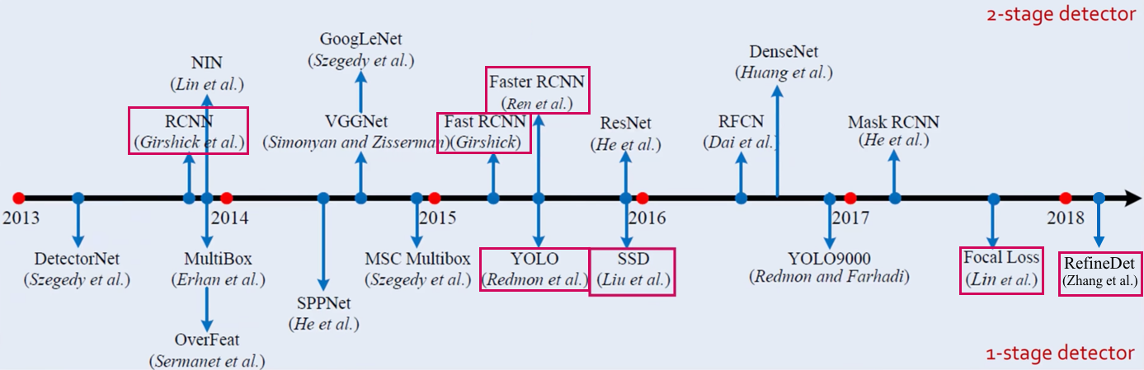
RetinaNet
- RetinaNet은2017년 ICCV에서 발표된 논문
- 성능이 좋은 Object Detector는 2-Stage Detector
- 속도 측면에서는 1-Stage Detector가 좋지만, 정확도 성능 아쉬움
- 1-Stage Detector는 Background와 Foreground class간의 불균형 존재
- Background 클래스에도 Easy Example과 Hard Example로 불균형 존재
=> Easy Example은 가중치를 적게주고, Hard Example은 상대적으로 가중치를 더 주자!
= Focal Loss Function
<1-Stage Detector vs 2-stage Detector 논문 흐름 >
Notes:
Retina는 망막이라는 사전적의미를 가지고 있다.
retinanet에 대해 간단히 설명하면 2017년 ICCV에서 발표된 논문이며, retinanet이전에는 1-Stage Detector와 2-Stage Detector의 차이가 극명하게 나뉘어
속도를 선택하면 정확도가 낮아지고, 정확도를 선택하면 속도가 낮아지는 trade-off 할 수 밖에 없는 상황이였다.
이를 해결하기 위해서는 Focal loss가 등장했는데 간단히 말하면 background와 foreground class간의 불균형이 존재 했기 떄문이다.
자세한건 뒤에서 설명하겠다.

Slide 3
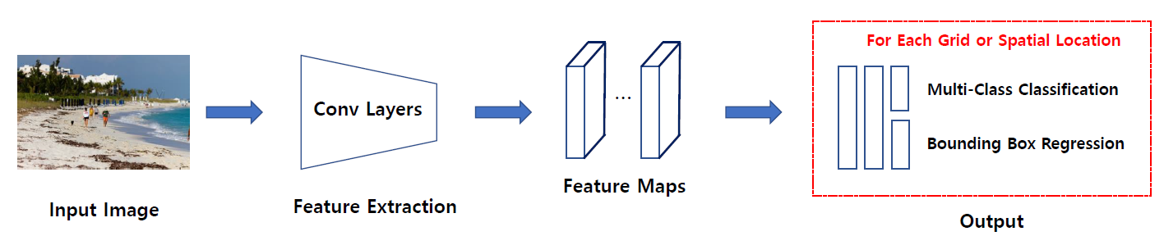
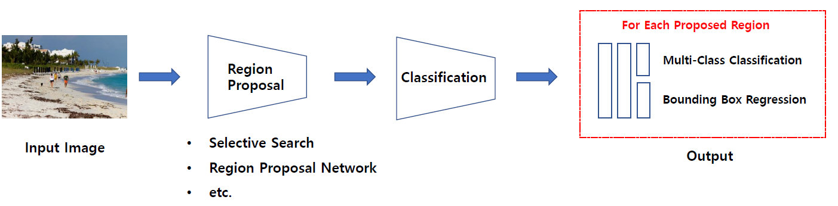
1-stage detector vs 2-stage detector
1-stage detector
2-stage detector
Notes:
우선 1-stage detecto와 2-stage detecto에 대해 간단하게 설명해보겠습니다.
1-stage detecto는 input image로 부터 특징을 추출 및 맵을 만들어 분류하는 detecto이다
2- tage detecto는 input image로 부터 selective searc나 Region proposal network등을 사용하여 물체가 있을법한 영역을 탐지후
분류하는 detector이다
위의 시퀀스만 보아도 1-stage는 후딱 끝나고 2-stage는 차례대로 진행되는것을 느낄 수 있었다.

Slide 4
2-stage detector
2-stage detector
2-Stage detector는 input image에 대해 관심영역(Region Of Interest)의 후보(Region Proposal) 세트 생성 => 세트는 input image에서 주요한 객체가 있을것이라 예상되는 영역을 뜻함
후보 영역에 대해 실제 객체의 경계 상자와 클래스 레이블 예측
1-Stage보다는 정확한 객체 감지를 할 수 있지만 속도가 느림
대표적으로 R-CNN(Region-based Convolutional Neural Network), Fast R-CNN등이 있음
참고자료 : https://atonlee.tistory.com/98

Slide 5
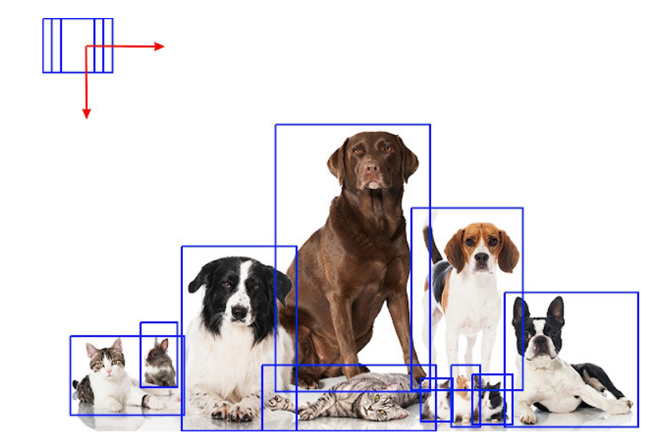
Sliding Window
2-Stage Detector는 이미지에서 객체를 탐지하기 위해 Sliding Window방식을 이용
Sliding Window방식은 검출하고자 하는 input image에 정해진 크기의 Bounding Box를 만들어 이동하면서 물체가 있을법한 box나 영역 검출
하지만, 모든 영역을 다 검출해야함으로 비효율
물체가 있을만한 영역을 빠르게 찾아내자 하는 Region Proposal방법이 나옴
대표적으로 Selective Search가 있음
Notes:
https://velog.io/@qtly_u/Object-Detection-Architecture-1-or-2-stage-detector-%EC%B0%A8%EC%9D%B4

Slide 6
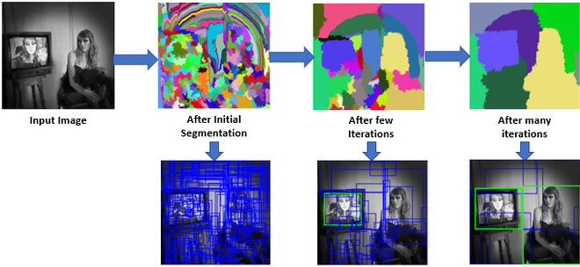
Selective Search
Seletive Search는 영역의 질감, 색, 강도 등을 갖고 인접 픽셀을 찾아서 물체가 있을 법한 box나 영역을 찾는것
입력이미지에 대해 segmentation을 실시하여 후보영역을 찾음(엄청많음)
반복횟수가 많아질 수록 유사도가 높은 영역들이 합쳐지면서 최종 후보 영역 생성
cnn과 별도로 이루어지기 때문에 실시간 적용 못함
Notes:
https://better-tomorrow.tistory.com/entry/Selective-Search-%EA%B0%84%EB%8B%A8%ED%9E%88-%EC%A0%95%EB%A6%AC
https://developer-lionhong.tistory.com/31

Slide 7
1-stage detector
1-stage detector
한 번의 단계로 객체의 경계 상자(Bounding Box)와 클래스 레이블을 직접 예측하는 모델
구현이 간단하고 추론속도 빠르지만 2-Stage에 비해 정확도 낮음
대표적으로 YOLO(Yolo Only Look Once)와 SSD(Single Shot MultiBox Detector)가 있음
참고자료 : https://atonlee.tistory.com/98

Slide 8
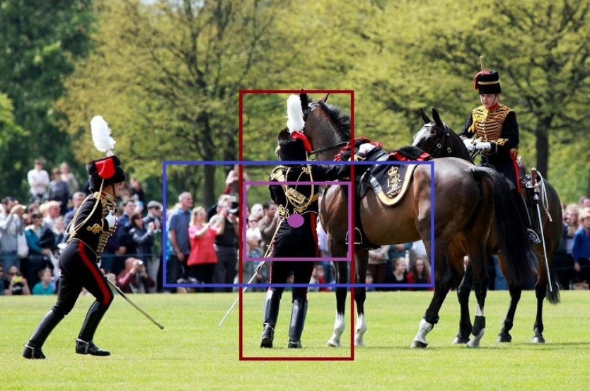
Anchor
1-Stage Detector는 2-Stage 처럼 ROI영역을 추출하는 것이 아닌 Anchor box 사용하고 Anchor box는 미리 개수가 정해져 있음
Anchor box는 K-means 알고리즘에 의해 데이터로부터 생성됨
Anchor box는 사전에 크기와 비율이 결정되어 있으며 학습을 통해 박스의 위치나 크기를 세부조정함
2-Stage에서 사용했던 슬라이딩 윈도우처럼 이미지를 스캔할 필요가 없음
Anchor는 다른크기와 형태의 객체를 탐지하도록 설계되어 있으며 앵커박스와 유사한 크기의 객체를 탐지하여 이미지의 feature map에서 예측된 bounding box의 위치좌표를 최적화함.

Slide 9
1-stage detector vs 2-stage detector
 | 1-stage detector | 2-stage detector
정의 | 영역 추출에 대한 좌표와 이미지 특징을 CNN을 통해 한번에 학습하여 결과도출 | Regional Proposal과 Classfication을 순차적으로 진행하여 객체 검출
모델 | YOLO, SDD계열 | R-CNN계열
특징 | 2-stage에 비해 낮은 검출 성능 2-stage에 비해 속도가 빠름 => 실시간 객체 탐지 가능 | 1-stage에 비해 높은 검출 성능 1-stage에 비해 속도가 느림 => 정확성은 높으나 속도로 인해 실시간 객체탐지가 어려움

Slide 10
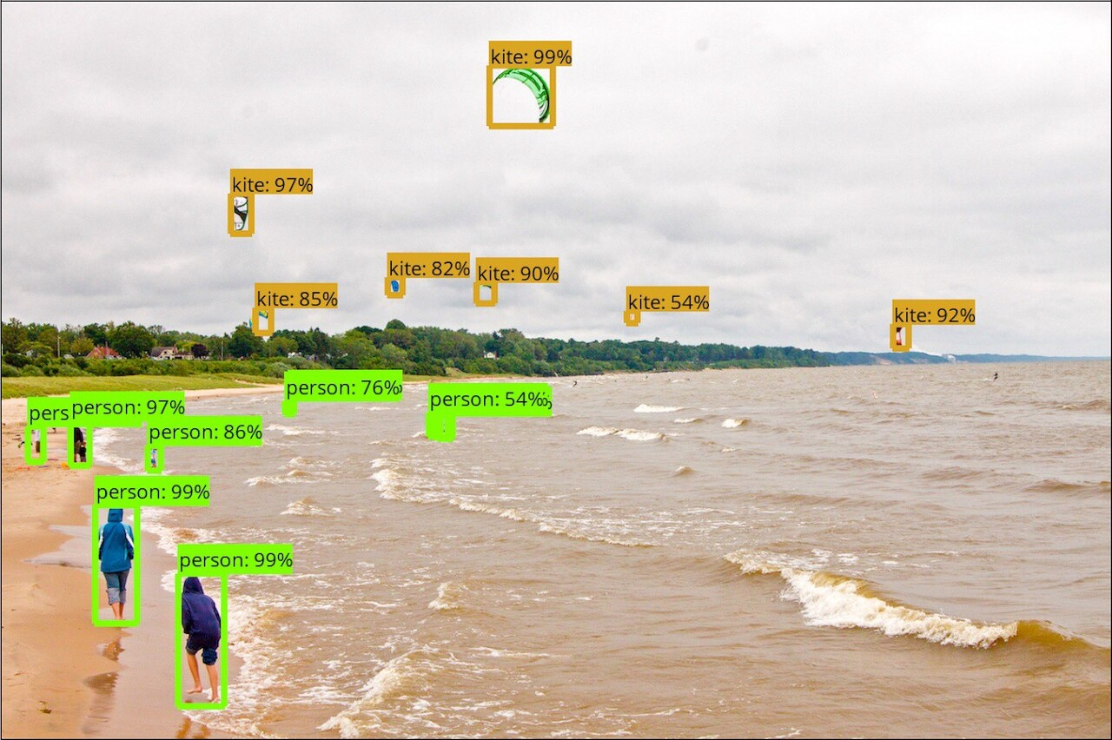
Class Imbalance
Class Imbalance란, 클래스의 개수가 특정한 클래스에 치우쳐있는 문제
위에 사진은 성능이 좋은 detection결과
하지만, 픽셀단위로 생각한다면 현재 detectio된 작은 객체들을 나타내는 픽셀 개수에 비해 구름,나무,모래와 같은 배경을 나타내는 픽셀 개수가 압도적으로 많다(foreground < background)
참고자료 : https://techblog-history-younghunjo1.tistory.com/191
Notes:
1-Stage Detector는 왜 2-Stage 처럼 정확도가 높지않을까
2-stage는 input 이미지에 대해 예상되는 객체좌표를 찾은 후에 분류를 하지만
1-stage는 좌표와 class를 분류를 한번에 하기 때문에 2stage보다 class imbalance가 심하다.

Slide 11
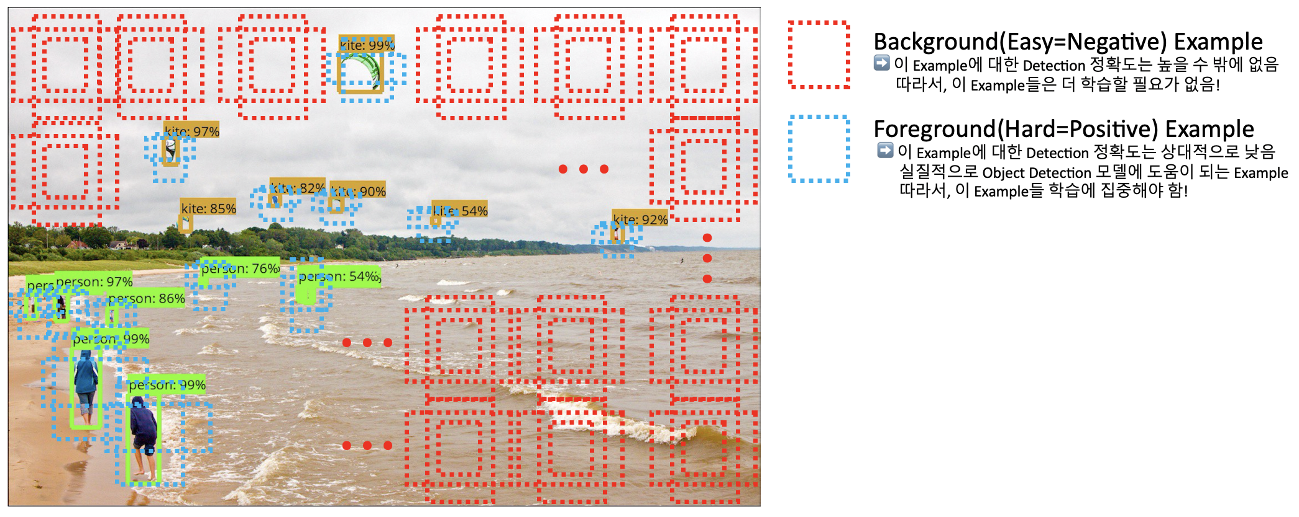
Class Imbalance
배경은 이미지에 대부분임으로 Easy Example, Negative Example이라고 불림
객체는 이미지에 일부분이고 작기 때문에 Hard Example, Postive Example이라 불림
대부분 이미지 데이터들이 배경 픽셀들이 주를 이루고, 객체들을 나타내는 픽셀이 상대적으로 개수가 적음
Background Example이 Foreground Example보다 개수가 훨씬 더 많아지며 Negative가 Positive보다 많은 class imbalance문제가 발생 -> Focal loss로 해결
Notes:
빨간색 네모칸을 Background Example, 배경부분을 탐지하는 Anchor Box들이며 탐지하기 쉽기에 Easy Example이라고 부르고 Object영역이 아니므로 Negative Example이라고도 불린다.
파란색 네모칸을 Foreground Example, Detection 대상인 Object를 나타내기 때문에 탐지하기 어렵기에 Hard Example이라고 부르고 Object영역이기 때문에 Positive Example이라고 불린다.
focal loss는 간단히 말하면 cross entropy의 클래스 불균형 문제를 다루기위해 개선된 버전
어렵거나 쉽게 오뷴류되는 케이스에 더 큰 가중치를 주고 쉬운케이스의 경우 낮은 가중치를 반영하는거라 볼 수 있다.

Slide 12
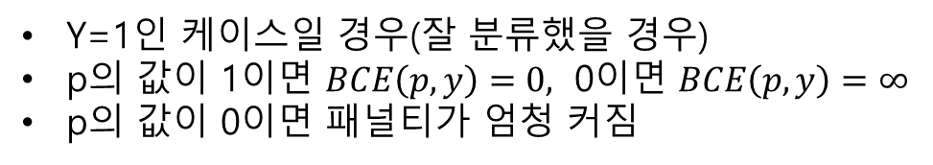
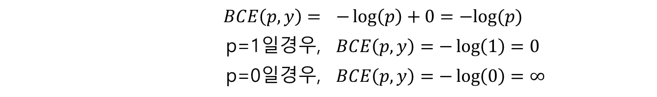
Cross Entropy Loss 문제
Cross Entropy Loss의 경우 잘 분류한 경우 보다 잘못 예측한 경우에 대해 페널티를 부여하는 것에 초점을 둠
$Y_{act}= 실제 값=Y,$
$Y_{pred}= 예상값=p$
$$Binary Cross Entropy Loss =$$ | $$−Y_{act}log\left(Y_{pred}\right)−\left(1−Y_{act}\right)log\left(1−Y_{pred}\right)$$
$$=$$ | $$−Ylog\left(p\right)−\left(1−Y\right)log(1−p)$$
잘못 예측한 경우 페널티를 부여하는 예시
Y=1인 케이스일 경우(잘 분류했을 경우)
p의 값이 1이면 $BCE\left(p,y\right)=0,$ 0이면 $BCE\left(p,y\right)=∞$
p의 값이 0이면 패널티가 엄청 커짐
$$BCE\left(p,y\right)=$$ | $$−\log\left(p\right)+0=−log(p)$$
p=1일경우, | $$BCE\left(p,y\right)=−\log\left(1\right)=0$$
p=0일경우, | $$BCE\left(p,y\right)=−\log\left(0\right)=∞$$
BCE는 모든 sample에 대한 예측 결과를 모두 동등하게 가중치를 부여
많은 수의 easy example(배경)이 더해지면 hard example(객체)를 압도해버리는 문제 발생
참고자료 : https://gaussian37.github.io/dl-concept-focal_loss/
Notes:
https://gaussian37.github.io/dl-concept-focal_loss/

Slide 13
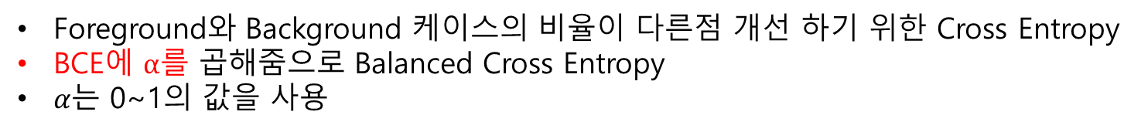
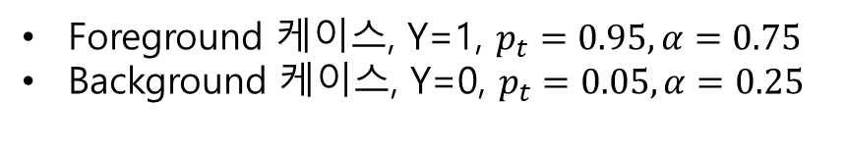
Balanced Cross Entropy
Foreground와 Background 케이스의 비율이 다른점 개선 하기 위한 Cross Entropy
BCE에 $α$를 곱해줌으로 Balanced Cross Entropy
$α는$ 0~1의 값을 사용
$$BCE\left(p_{t}\right)=−αlog⁡(p_{t})$$
Balanced Cross Entropy(example)
Foreground 케이스, Y=1, $p_{t}=0.95, α=0.75$
Background 케이스, Y=0, $p_{t}=0.05, α=0.25$
$$BCE\left(FG\right)=−0.75\log\left(0.95\right)=0.038$$ $$BCE\left(BG\right)=−0.25\log\left(0.05\right)=0.0128$$
위와 같이 Foreground에 더 많은 가중치를, Background에 적은 가중치를 반영
하지만, 식을 살펴보면 Easy/Hard Example에 대한 반영은 없는것을 파악하여 균형을 잡지는 못함

Slide 14
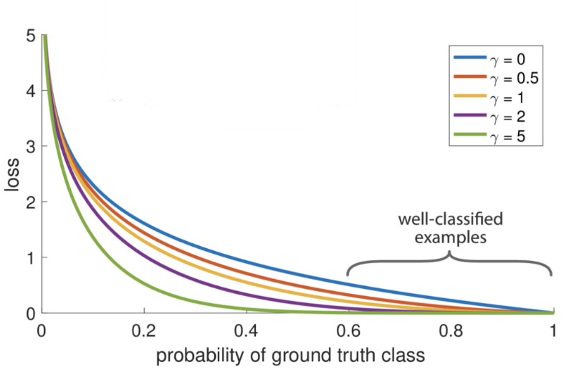
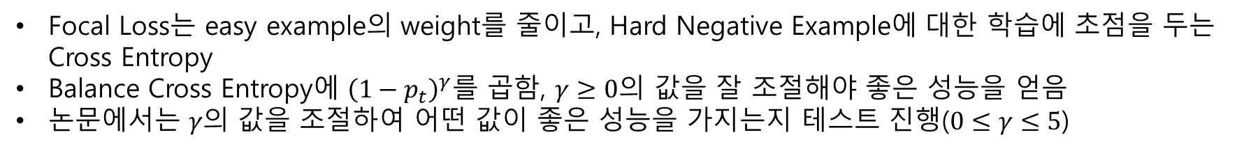
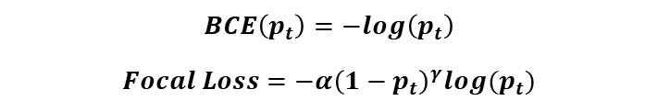
Focal Loss
Focal Loss는 easy example의 weight를 줄이고, Hard Negative Example에 대한 학습에 초점을 두는 Cross Entropy
Balance Cross Entropy에 ${\left(1−p_{t}\right)}^{γ}를$ 곱함, $γ≥0$의 값을 잘 조절해야 좋은 성능을 얻음
논문에서는 $γ의$ 값을 조절하여 어떤 값이 좋은 성능을 가지는지 테스트 진행($0≤γ≤5$)
$$BCE\left(p_{t}\right)=−log\left(p_{t}\right)$$
$$Focal Loss=−α{\left(1−p_{t}\right)}^{γ}log⁡(p_{t})$$
$γ가$ 0일 때, Cross Entropy와 같고 $γ가$ 커질수록 Easy Example에 대한 Loss가 크게 줄어, Easy Example에 대한 범위도 커짐
Notes:
위 식에서 Foreground에 대해서는 α=0.25가 적용되면 Background에 대해서는 α=0.75가 적용되도록 사용됩니다

Slide 15
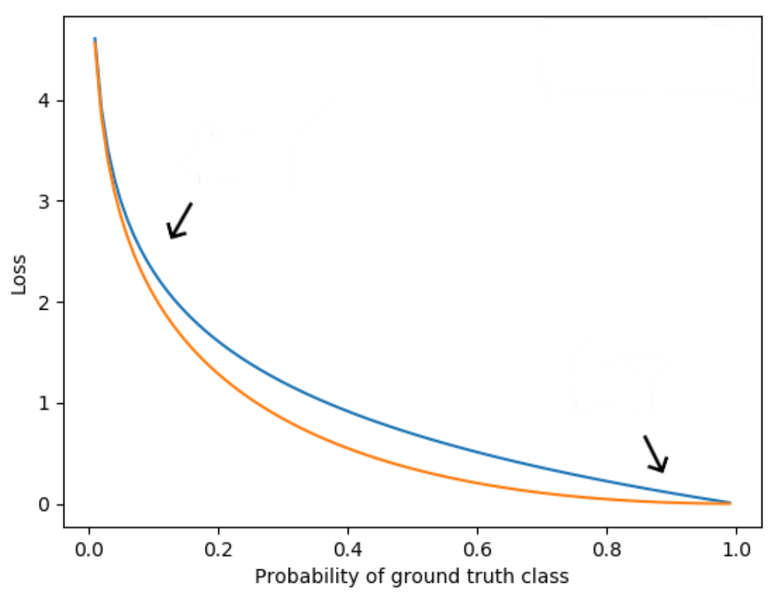
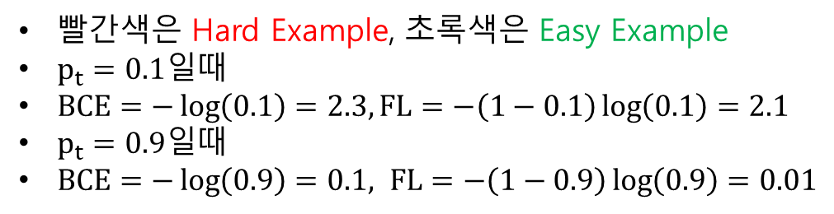
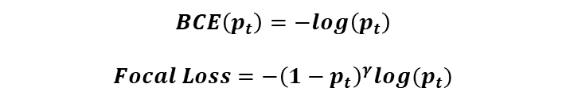
Focal Loss(example)
BCE
빨간색은 Hard Example, 초록색은 Easy Example
$p_{t}=0.1일$때
$BCE=−\log\left(0.1\right)=2.3, FL=−\left(1−0.1\right)\log\left(0.1\right)=2.1$
$p_{t}=0.9일$때
$BCE=−\log\left(0.9\right)=0.1, FL=−\left(1−0.9\right)\log\left(0.9\right)=0.01$
FL
BCE = 2.3
FL = 2.1
$$BCE\left(p_{t}\right)=−log\left(p_{t}\right)$$
$$Focal Loss=−{\left(1−p_{t}\right)}^{γ}log⁡(p_{t})$$
BCE = 0.1
FL = 0.01
Easy Example에서는 0.1 -> 0.01로 내려갔으며 Hard Example은 2.3->2.1로 내려갔음
수치상 Hard Example의 차이가 크지만 Easy Example이 훨씬 더 많이 감소된것을 알 수 있다.
Easy Example은 기존 90%를 예측했다고 가정하면 Focal Loss를 통해 99%확률로 예측한 것이 되어 모델이 학습을 더 하지 않아도 잘 맞출것이라 인지한다.
Hard Example은 2.3에서 2.1로 밖에 떨어지지않으므로 해당 데이터에 대해 loss값이 여전히 높으므로 Hard Example에 학습을 더 집중하는 것이 좋겠다라고 인지하는 것이다.
이로인해, Focal loss를 이용한다면 모델이 학습할 때 오분류하는 데이터에 더 집중해서 학습할 수 있다.
Notes:
https://techblog-history-younghunjo1.tistory.com/191
그래프에 적용된 α=1,γ=1 입니다.

Slide 16
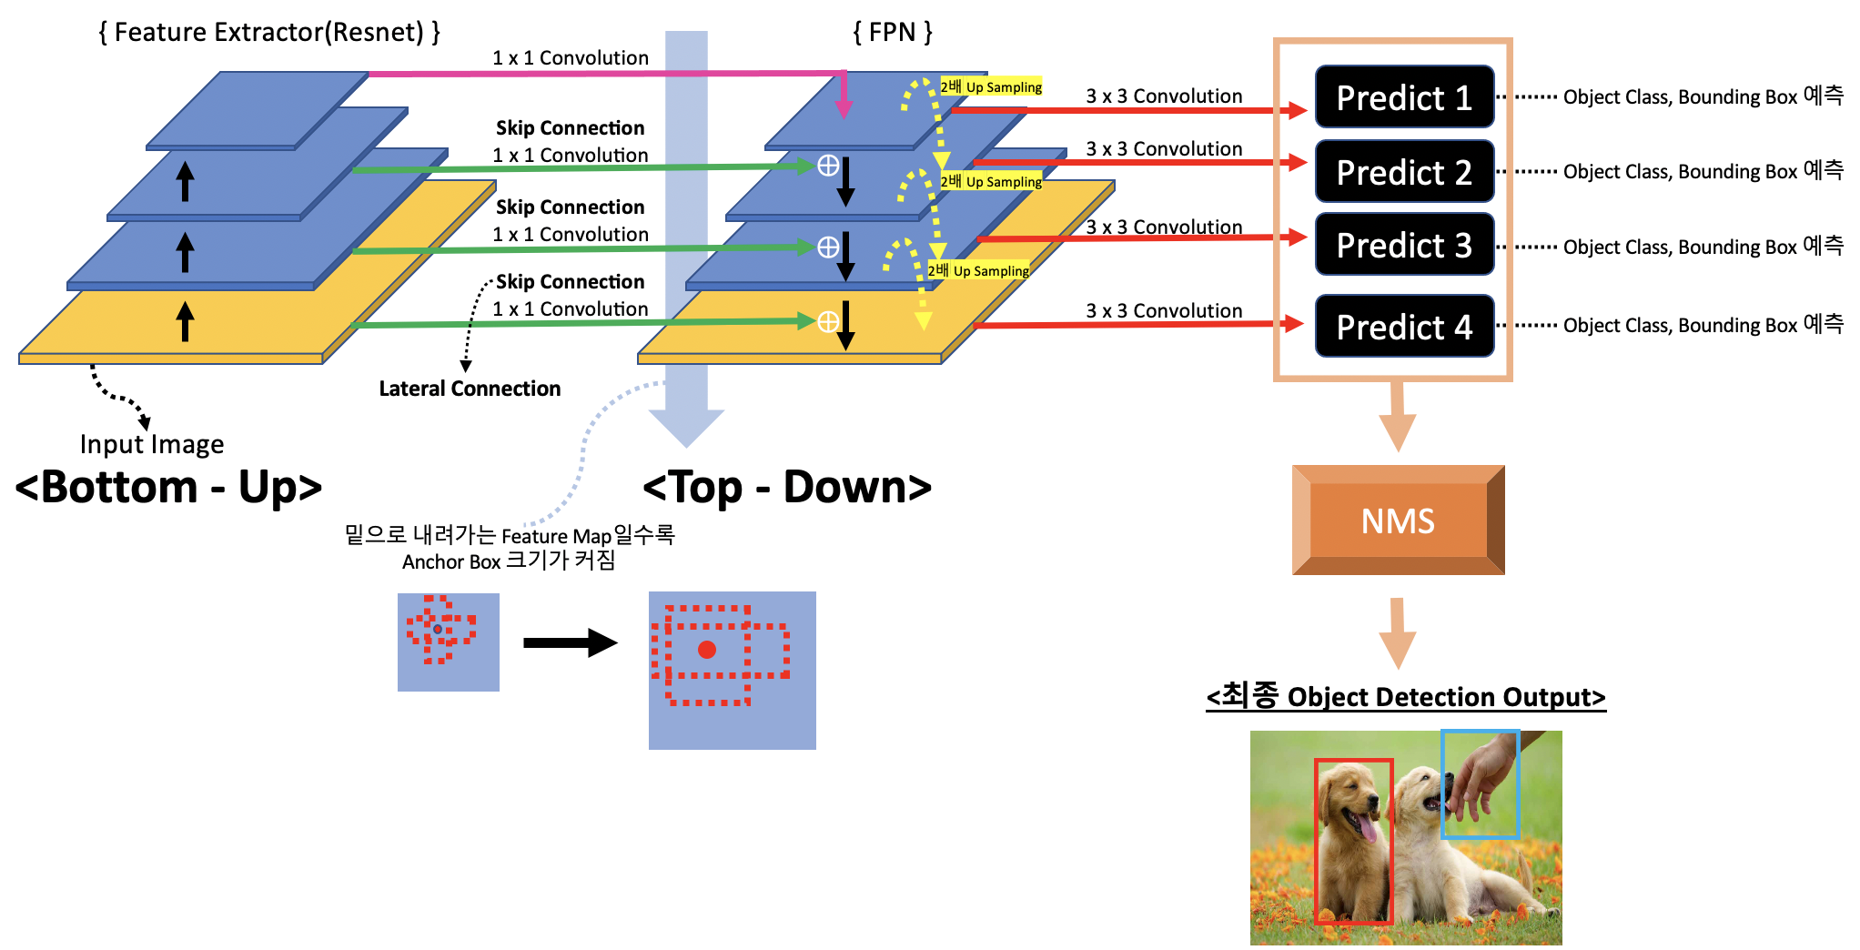
RetinaNet Detector
RetinaNet은 Focal Loss와 FPN으로 구성
FPN은 서로 다른 크기의 객체들을 효과적으로 탐지하기 위해 Bottom-up & Top-Down 방식으로 추출된 feature map들을 Lateral connection하는 방식
Top-Down 시 lateral connection을 수행, feature map 사이즈를 유지하기위해 2배 up-sampling을 함
또한, 각 feature map마다 object detection을 수행하여 예측하고 여러 개의 bounding box가 생김
GT와 IoU를 비교하면서 최적의 Bounding box만을 남기기 위해 NMS를 수행하여 최종의 Object detection을 수행
Notes:
https://techblog-history-younghunjo1.tistory.com/191

Slide 17
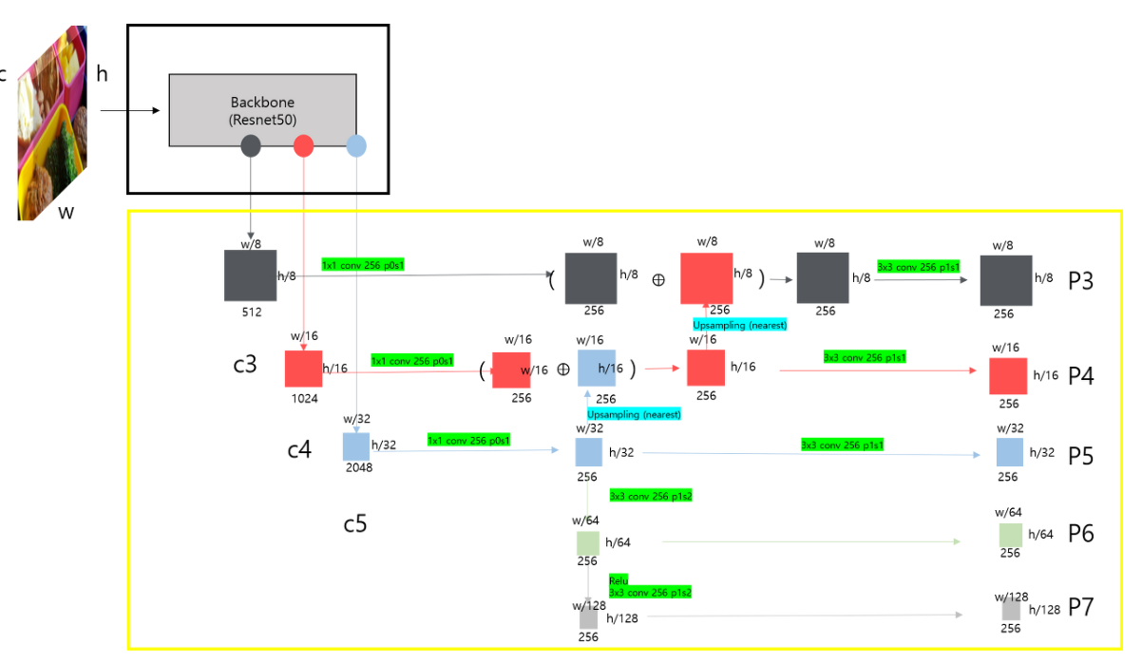

Slide 18
RetinaNet Detector
RetinaNet은 backbone network와 두가지 task를 가진 subnetwork가 존재
backbone은 전체 input image에 대한 feature map을 추출하고 ResNet을 사용
ResNet 상단에서 FPN을 사용했으며 여러 scale의 feature map을 추출
추출하는 과정에서 anchor box를 생성
class subnet에서 backbon의 output(anchor box)에 대한 objec를 분류하는 역할
box subnet은 anchor box와 GT box를 비교하는 regression의 연산을 수행
Notes:
https://techblog-history-younghunjo1.tistory.com/191

Slide 19
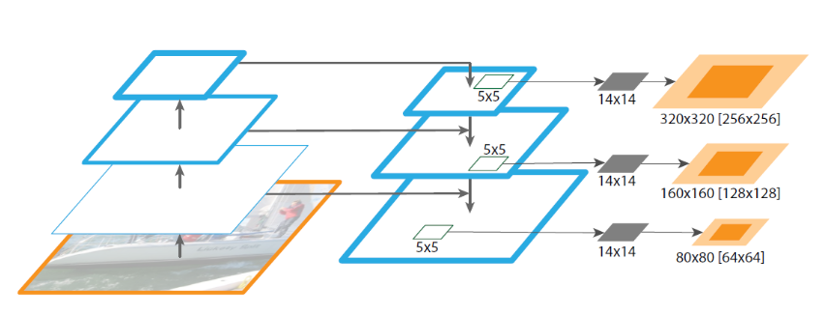
FPN(Feature Pyramid Network)
FPN은 하나의 input image에 대해 multi-scale feature pyrami를 생성
각 레벨의 pyrami는 다른 scale에서 object detect하는데 사용
다양한 scale의 feature map을 추출하여 object detect능력 향상

Slide 20
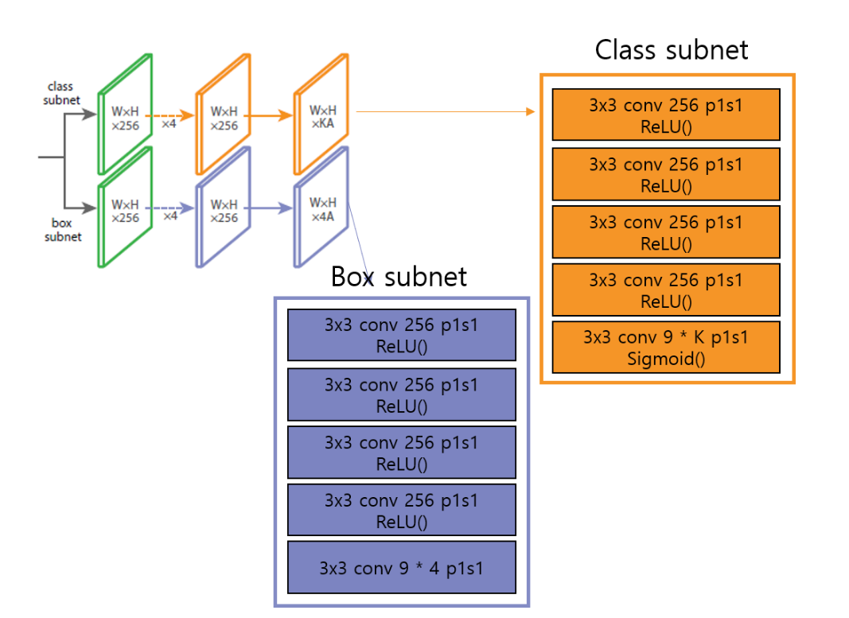
Class subnet
각 anchor box 내의 object 존재할 확률 예측
각 FPN level에 붙여져있는 작은 FCN(Fully Convolution Network)
3*3 conv layers, ReLU activation
각 FPN level에 작은 FCN을 붙임
Notes:
https://ropiens.tistory.com/83

Slide 21
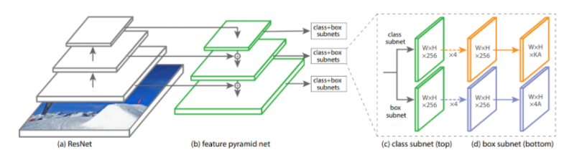
RetinaNet Detector
Notes:
https://csm-kr.tistory.com/5

Slide 22
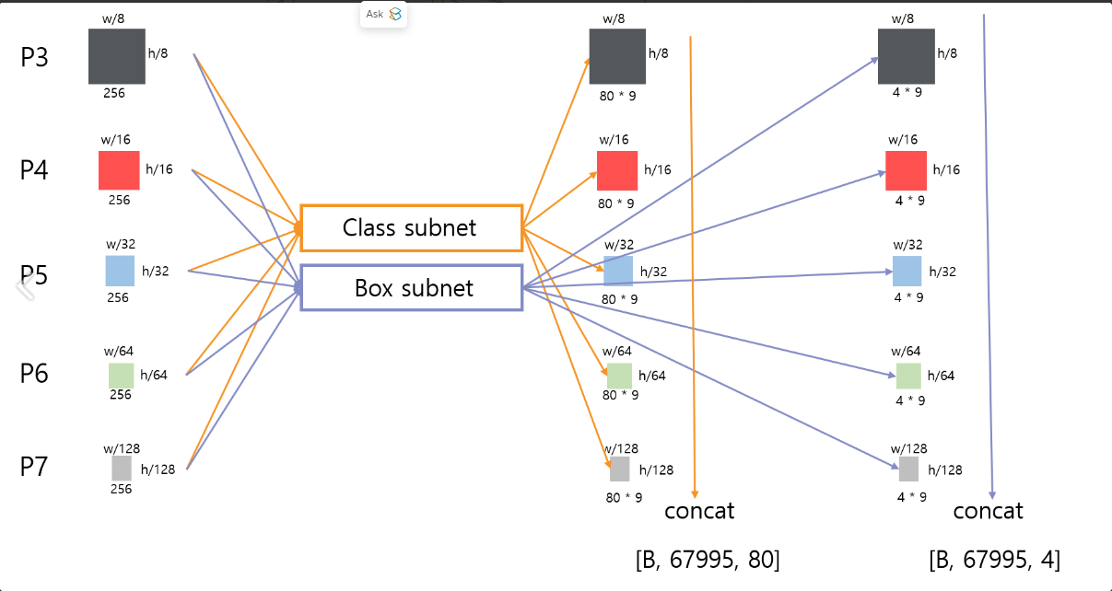

Slide 23
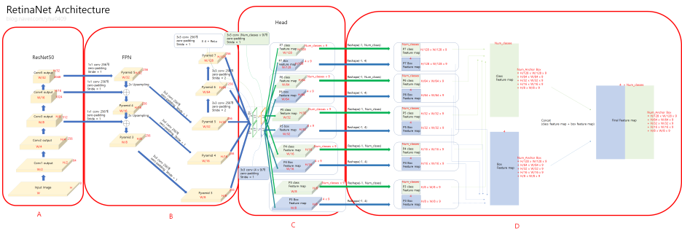
Notes:
https://yhu0409.tistory.com/3

Slide 25
Notes:
https://techblog-history-younghunjo1.tistory.com/191

Slide 26
class imabalance 해결하기 위해 focal-loss 제안
class imbalance는 2가지의 문제를 야기한다.
대부분 location들이 training에 있어 쓸모 없는 배경으로 비효율적이다.
배경이 학습에 영향을 주어, object를 제대로 detection하지 못하거나 배경을 detection한다.
https://gaussian37.github.io/dl-concept-focal_loss/
Notes:
https://sanghyun014.tistory.com/m/entry/%EB%85%BC%EB%AC%B8%EB%A6%AC%EB%B7%B0-Focal-Loss-for-Dense-Object-Detection

